Slide 1
Lokál
Pomenovania osôb mužského rodu

Slide 2
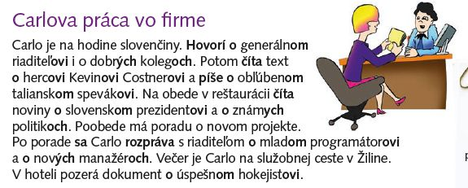
Lokál pomenovania osôb

Slide 3
Lokál mená osôb
singulár
plurál
-ovi
o študentovi
-och
o študentoch

Slide 4
